Slide 1
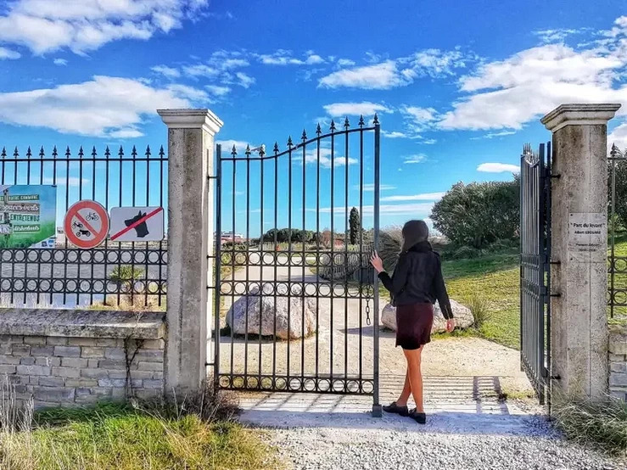
Parc du Levant Palavas- les-Flots
Ce grand parc situé au bord de l’étang de Pérols placé en plein milieu de l’étang et accessible par un ponton (payant)
Balades en septembre 2025

Slide 2
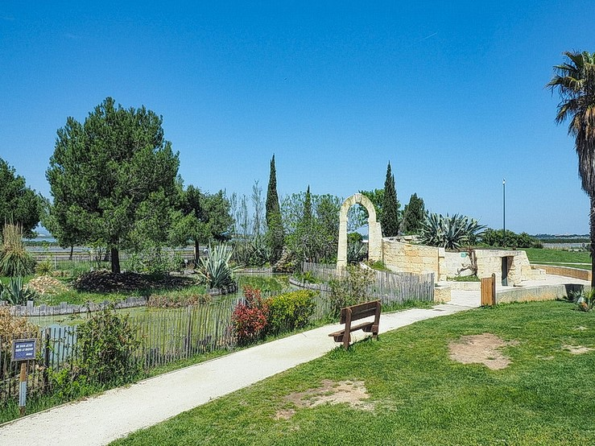
Le parc est incontournable à Palavas-les-Flots, visible depuis la route, il questionne et intrigue de nombreux touristes.

Slide 3
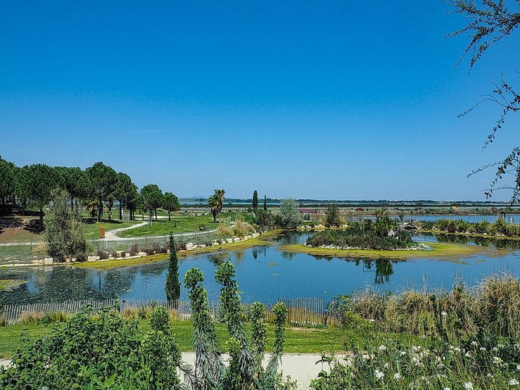
Véritable jardin paradisiaque, le lieu cache une cascade majestueuse et des volières le long des chemins.

Slide 4
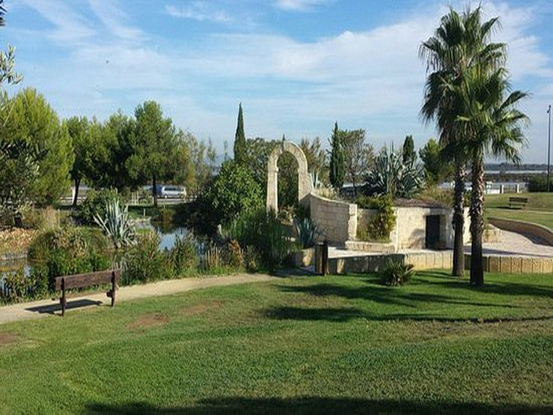

Slide 5
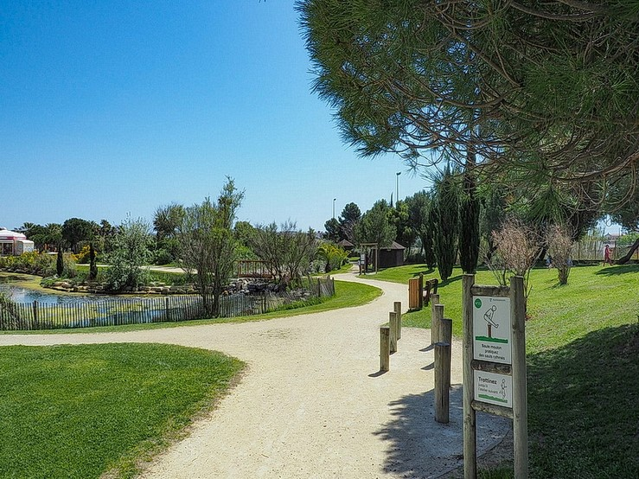
Le parcours de santé
Pour les sportifs il y a largement de quoi faire en termes de distance. Et pour les plus téméraires, des exercices et obstacles se trouvent tout le long du parcours.

Slide 6
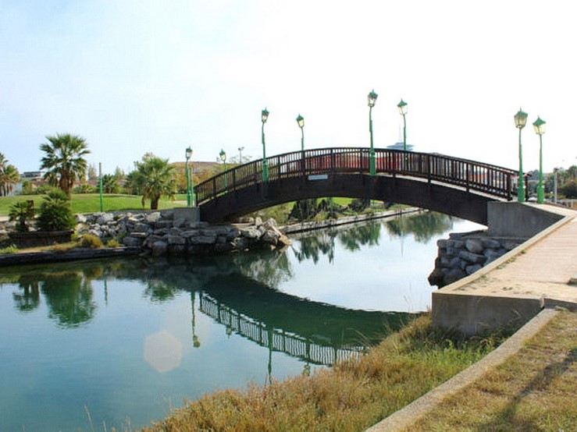

Slide 7
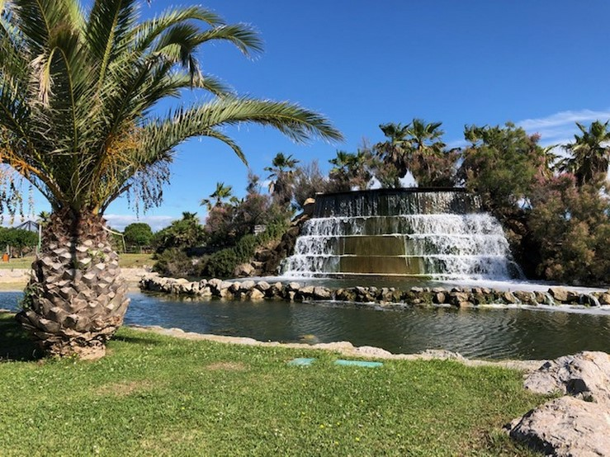

Slide 8
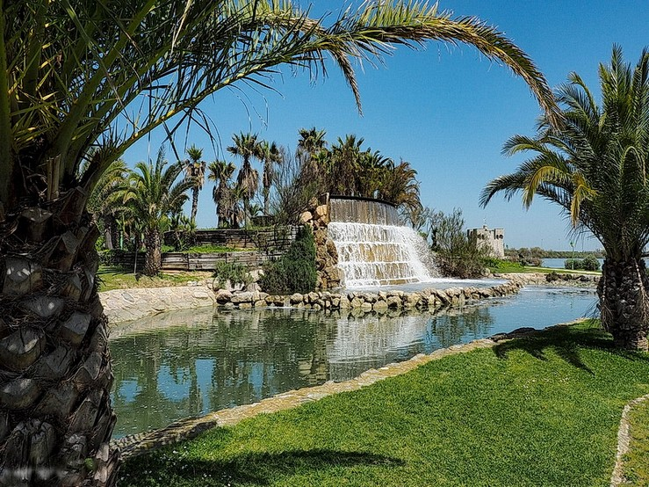
La grande cascade d’eau.

Slide 9
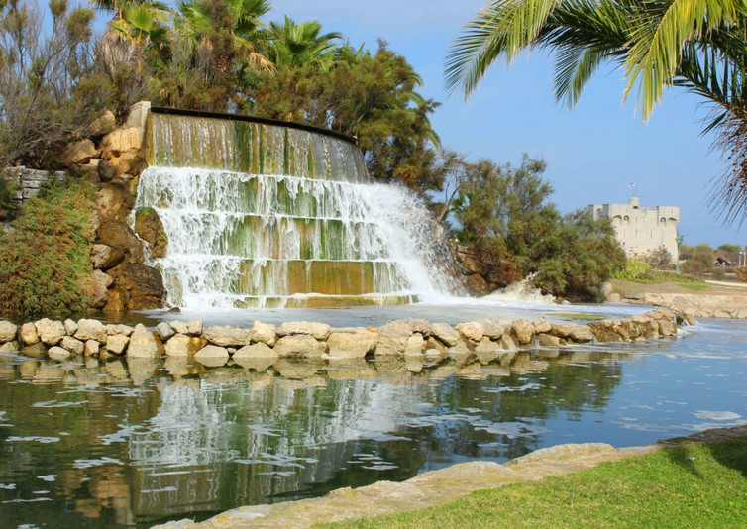

Slide 10
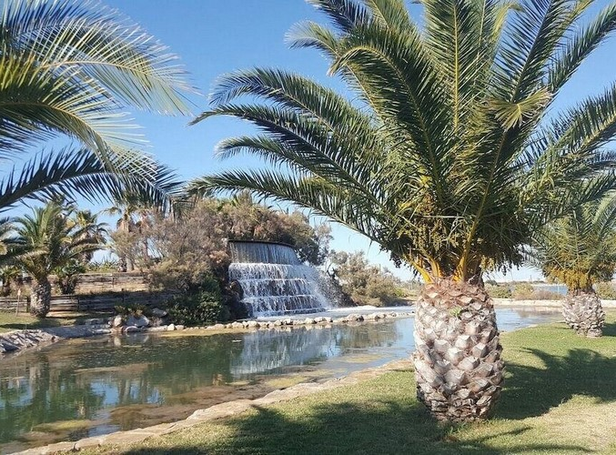

Slide 11
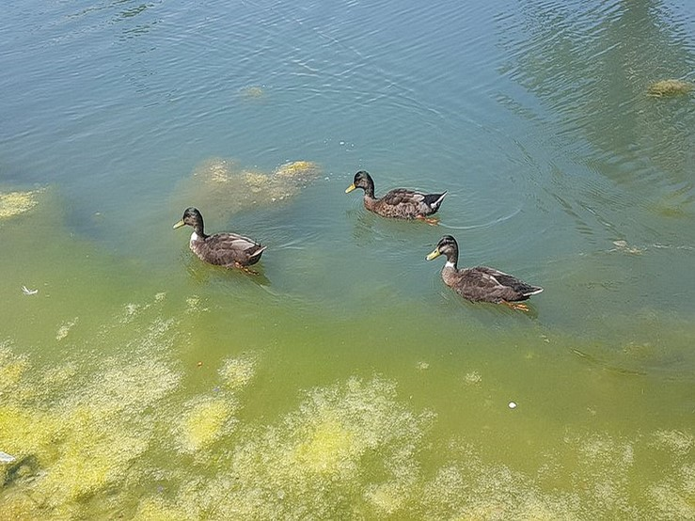
Les canards barbotent tranquillement

Slide 12
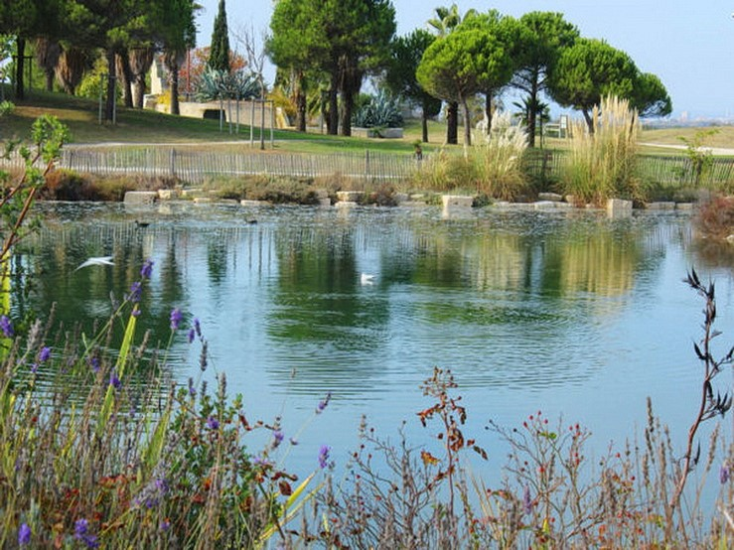

Slide 13
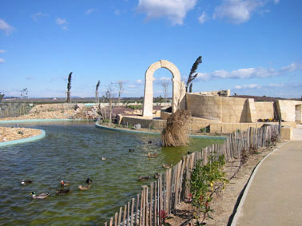

Slide 14
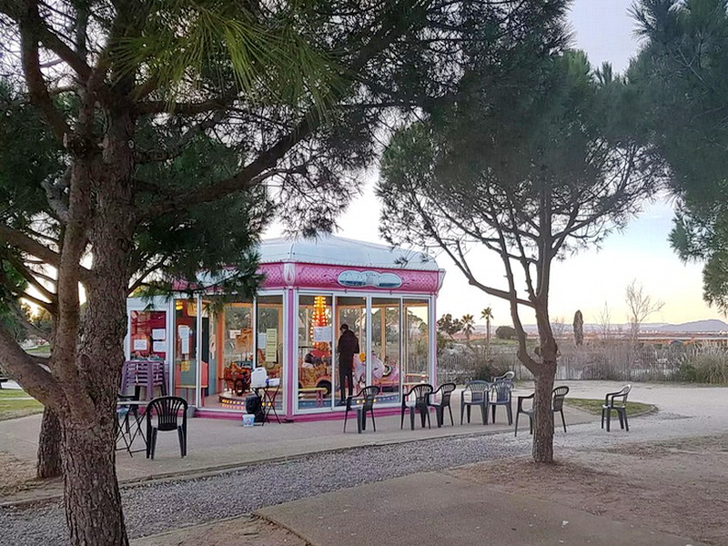
Au centre de cet espace vert, au milieu des étangs, se trouve une aire de jeux dédiée aux enfants avec un toboggan, un manège le Petoulet du Levant» et un snack,

Slide 15
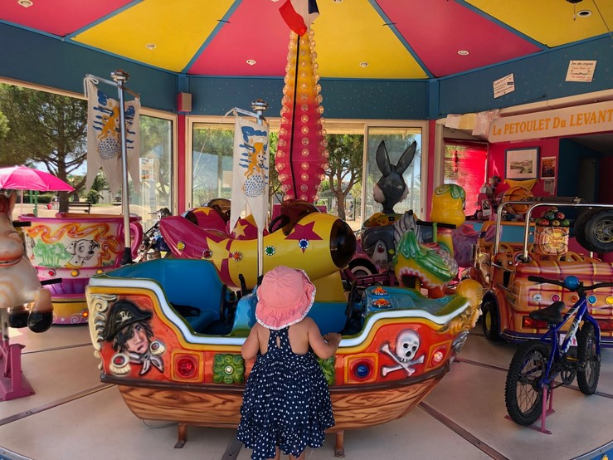
un manège « le Petoulet du Levant» fait le bonheur des enfants

Slide 16
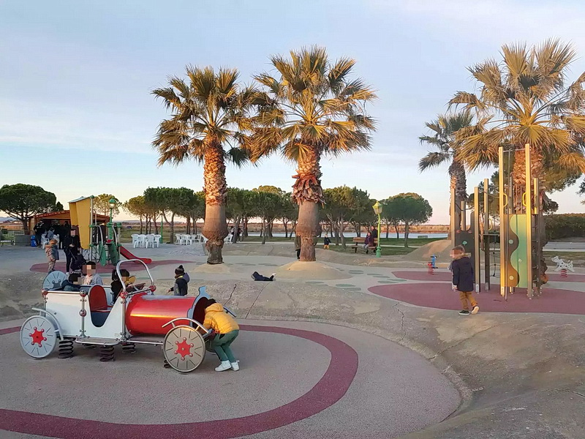
Le centre du parc est dédié aux enfants ave des jeux un manège et une petite ferme .

Slide 17
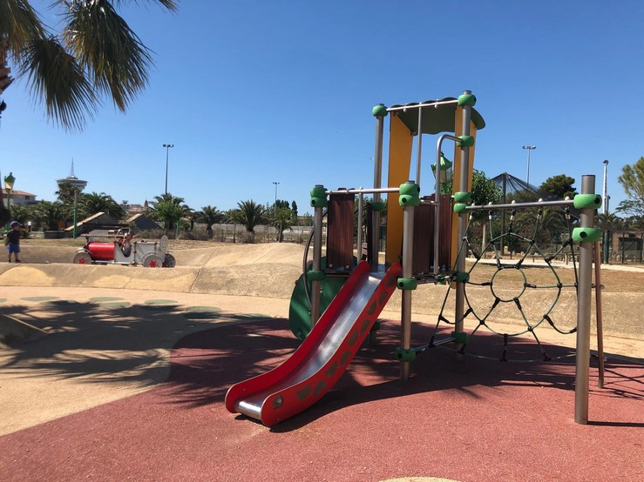
Le toboggan

Slide 18
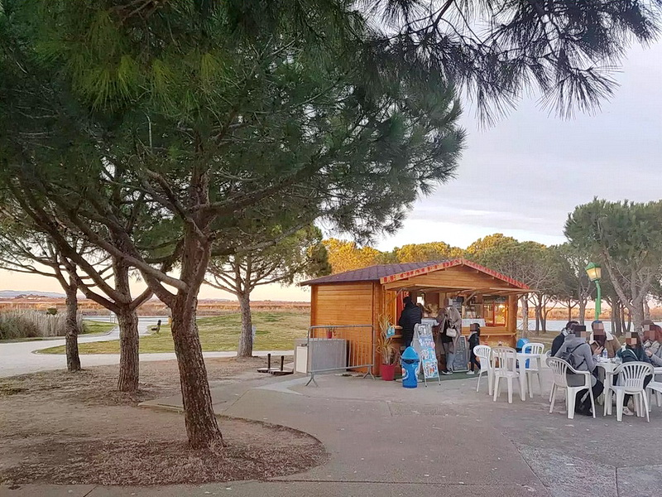
le petit snack.

Slide 19
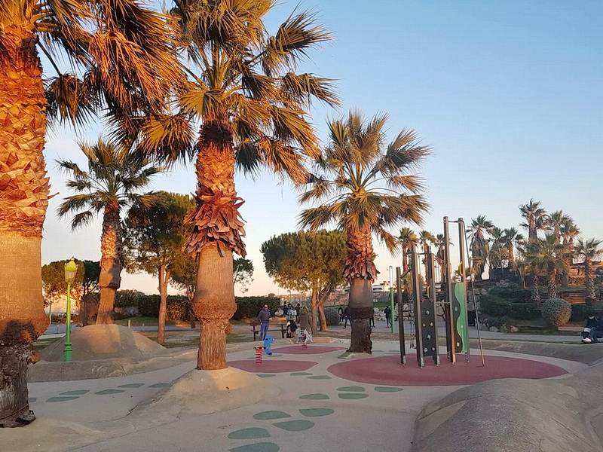
De nombreux sentiers permettent de réaliser des balades dans ces espaces verts. La visite des jardins est idéale pour une sortie en famille de plein air.

Slide 20
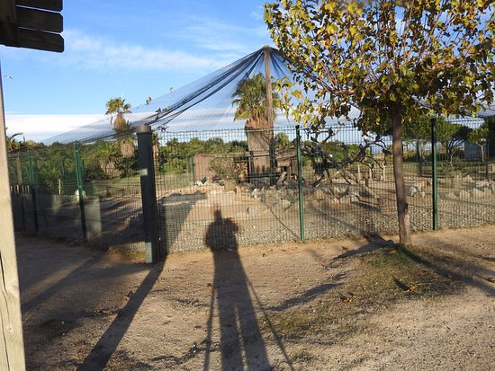

Slide 21
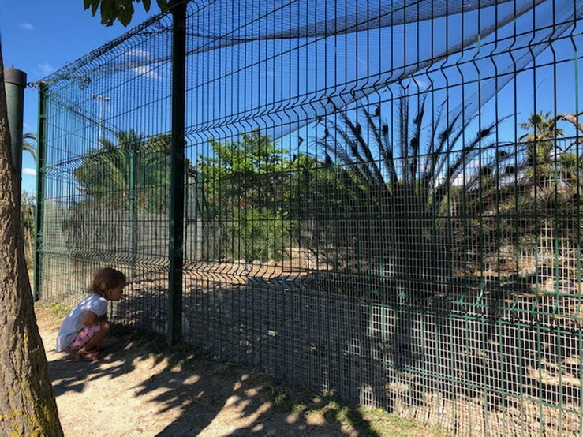
Une grande volière

Slide 22
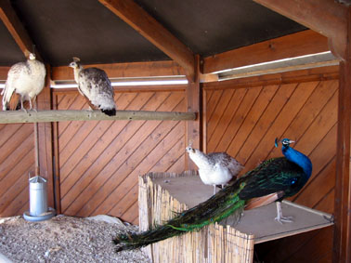

Slide 23
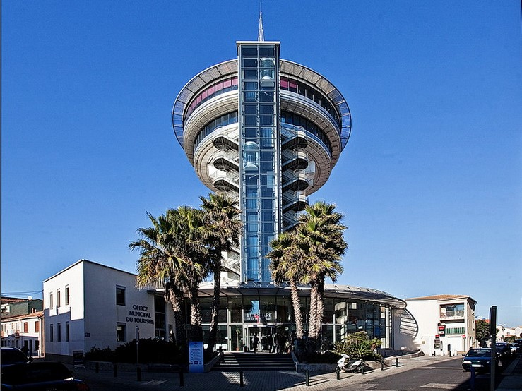
Le château d’eau devient le Phare de la Méditerranée
En 1997 le château d'eau disparaît et la commune transforme son ancienne bâtisse en phare de la Méditerranée

Slide 24
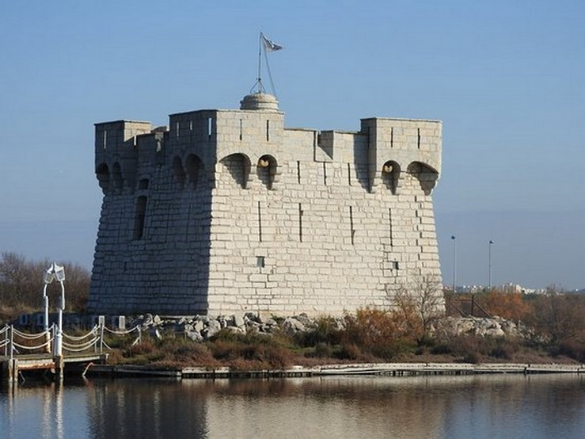
Initialement, la Redoute de Ballestras est une tour de guet, construite en 1743, en lieu et place de l'actuel Phare de la Méditerranée.
La redoute de Ballestras.

Slide 25
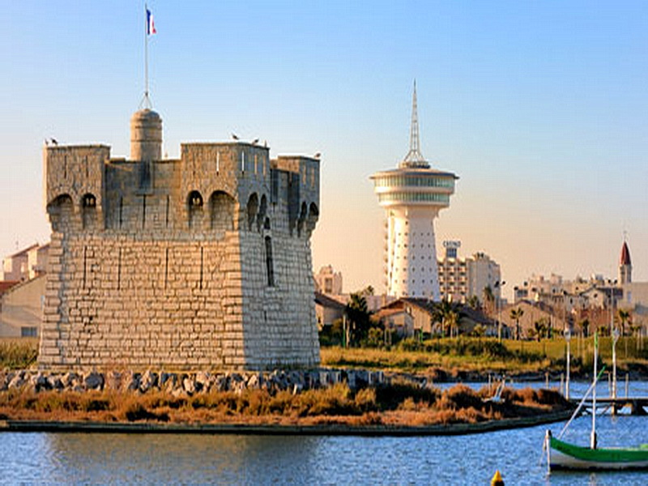
La Redoute de Ballestras
La Redoute de Ballestras est démontée pierre par pierre en 1991 et réinstallée au Parc du Levant, où elle abrite de nos jours le musée Albert Dubout.

Slide 26
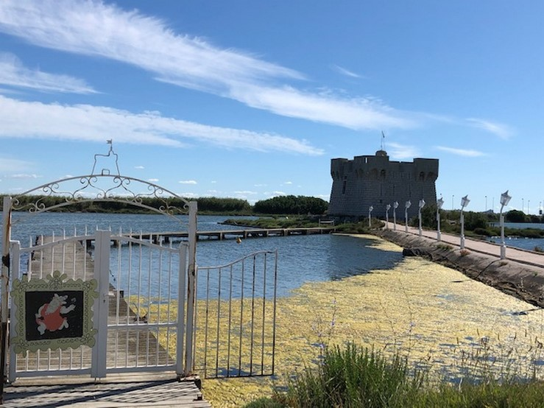
Redoute de Ballestras
À l’est du parc, se trouve le musée d’Albert Dubout, situé entre les étangs lagunaires et la ville en plein cœur du Parc du Levant , accessible par un ponton.

Slide 27
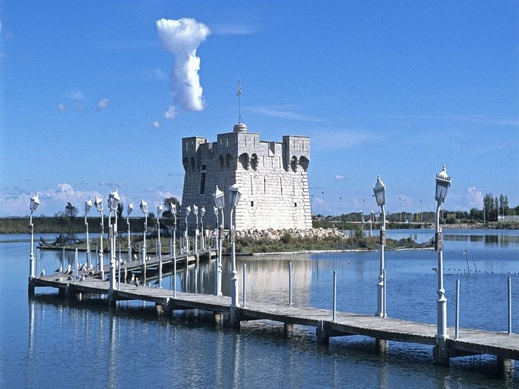
Redoute de Ballestras
le Musée Humoristique Albert Dubout, célèbre dessinateur caricaturiste du 20ème siècle qui croqua avec humour, finesse et bonhommie la vie des Palavasiens.

Slide 28
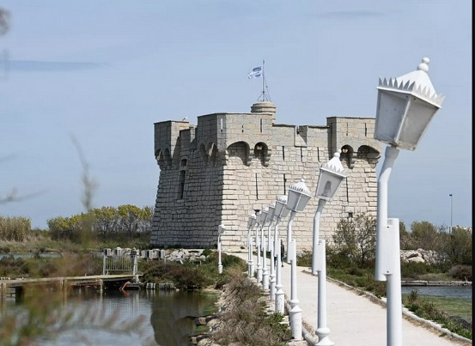
un charmant ponton bordé d'étranges lampadaires tordus,

Slide 29
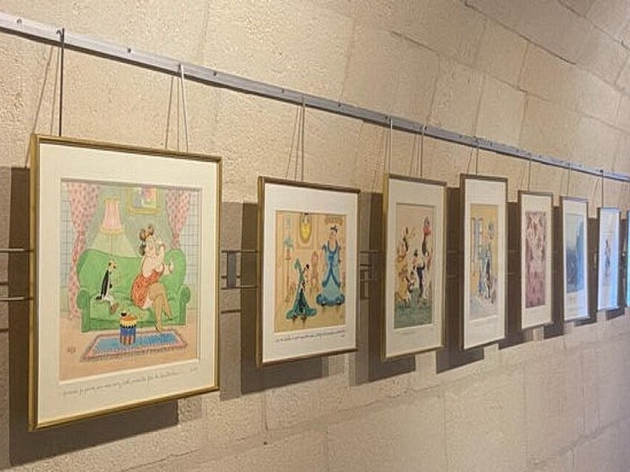
Le musée Albert Dubout,
situé dans la Redoute de Ballestras qui propose une visite d’environ 30 /45 minutes. On y découvre des dessins originaux, des objets personnels un aperçu de son univers satirique.

Slide 30
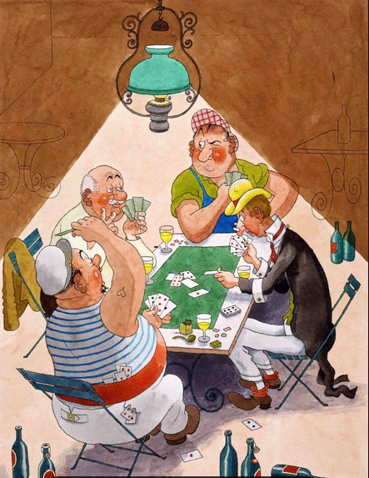

le musée Albert Dubout
Durant des décennies, le dessinateur Albert DUBOUT a croqué, avec ses traits de crayons incisifs et caricaturaux des scènes de la vie du quotidien des gens du sud.

Slide 31
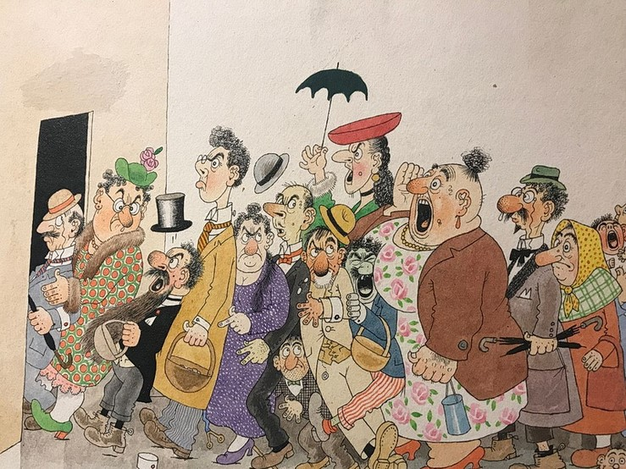
De 1924 à 1973, Albert Dubout a dessiné dans près de 250 journaux et revues, ce qui est, à ce jour, unique au monde !

Slide 32
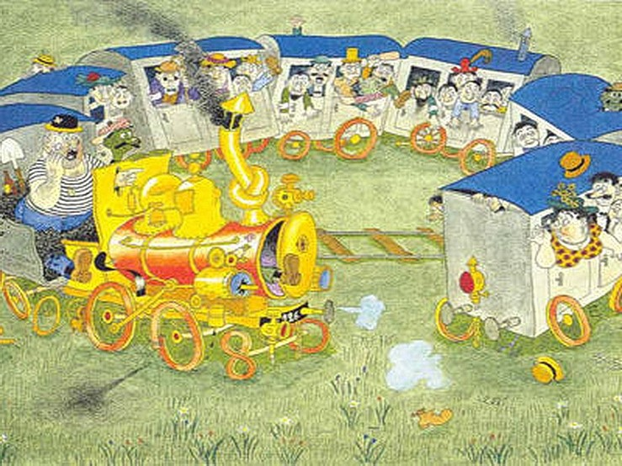

Slide 33
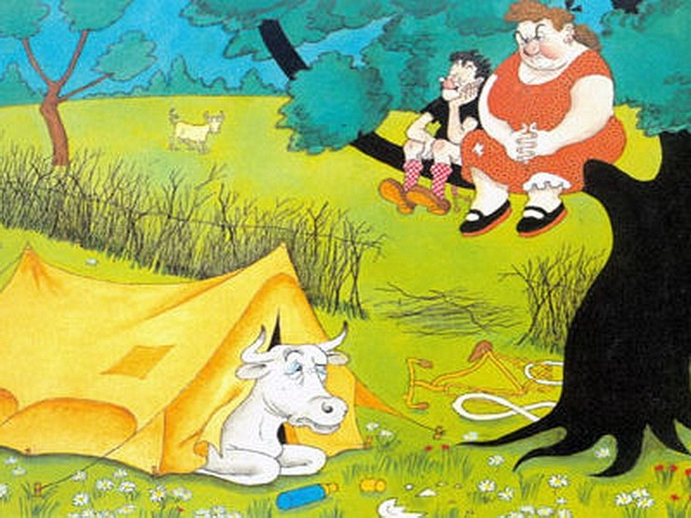

Slide 34
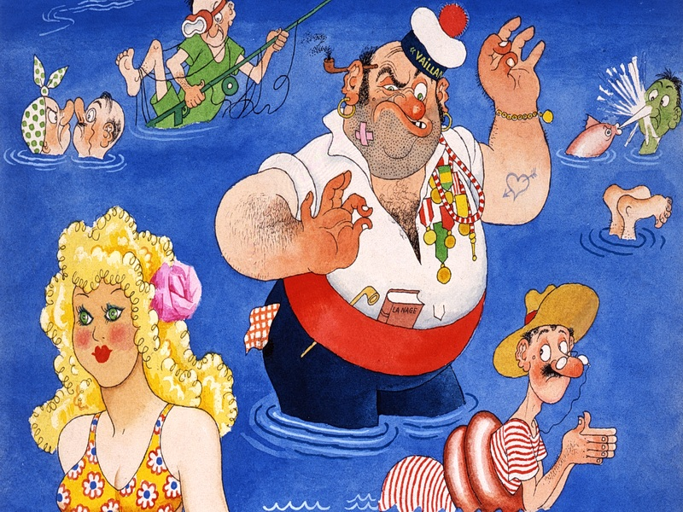

Slide 35
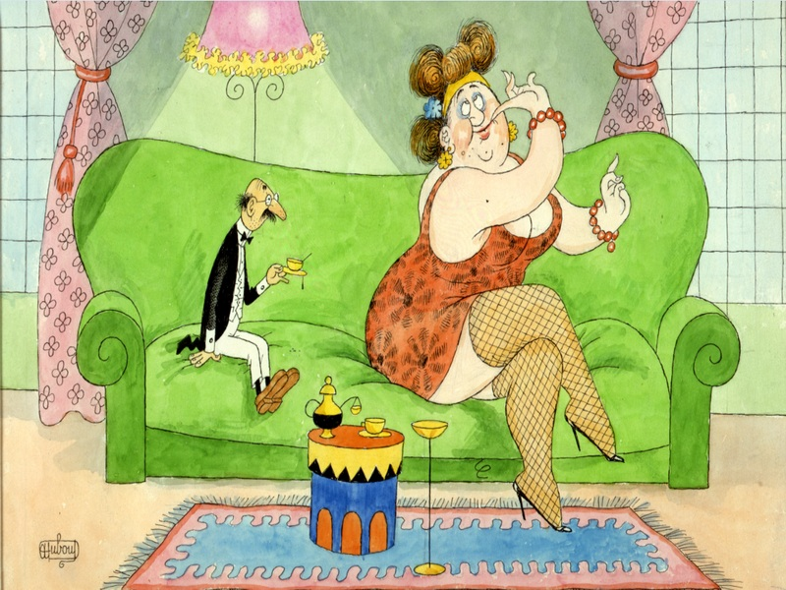

Slide 36
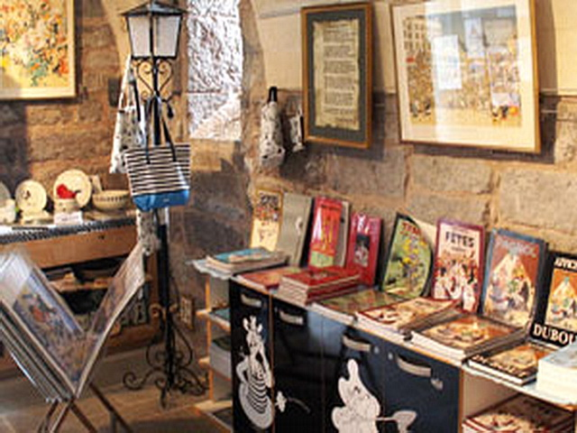
Un petit souvenir passage oblige à La boutique

Slide 37
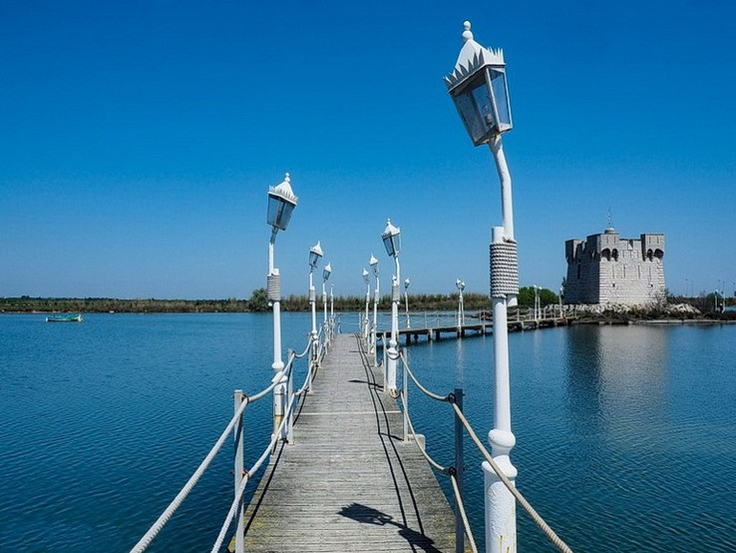
Redoute Ballestras va favoriser l'installation d'un tout petit village de pêcheurs, "les cabanes de Ballestras", berceau de l'actuel village que nous connaissons tous : Palavas-les-Flots !

Slide 38
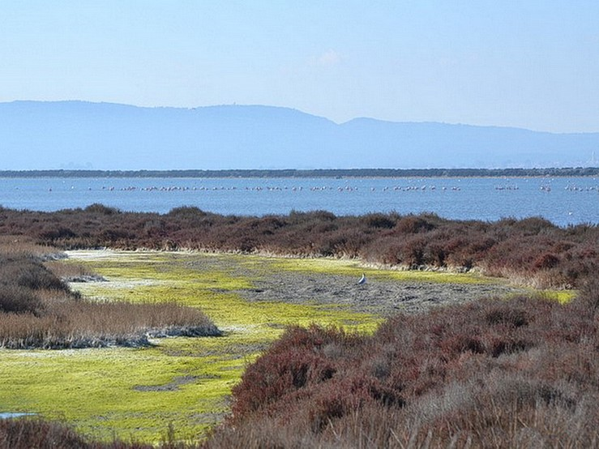
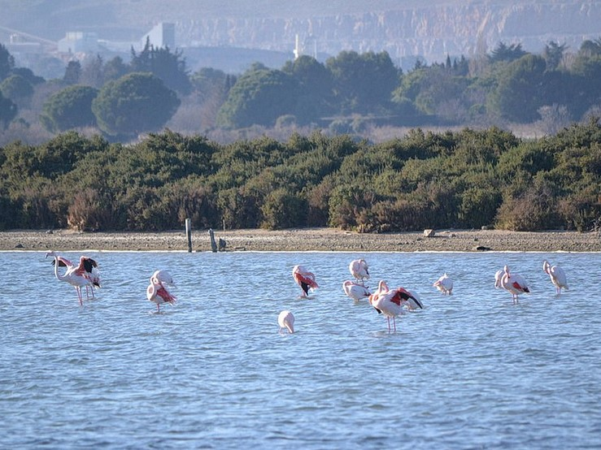
De nombreux flamants roses peuplent les étangs

Slide 39
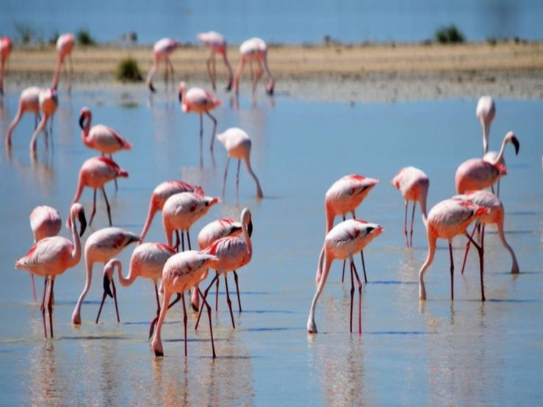

Slide 40
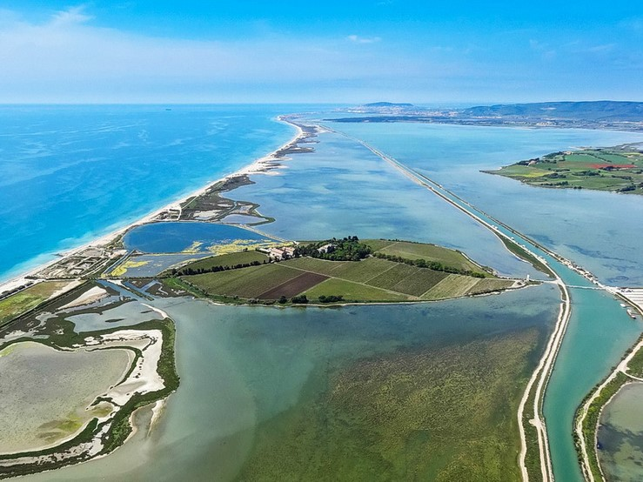
La presqu’île de Villeneuve-lès-Maguelone
Au cœur de cette presqu'île posée au milieu des étangs, sous son épaisse végétation, la Cathédrale de Maguelone s’y fait discrète.

Slide 41
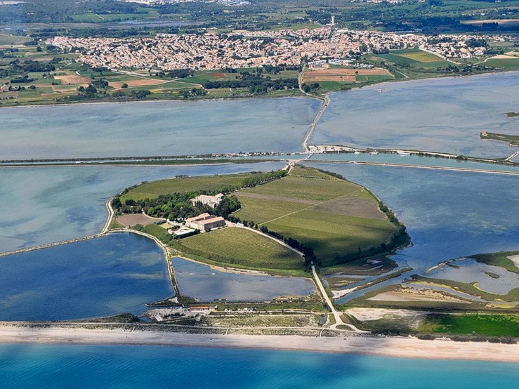
autrefois île, Maguelone est aujourd’hui un petit îlot circulaire. balade et découverte des panoramas sur les vignobles, les étangs, la mer, et hop à la plage pour un petit plongeon !

Slide 42
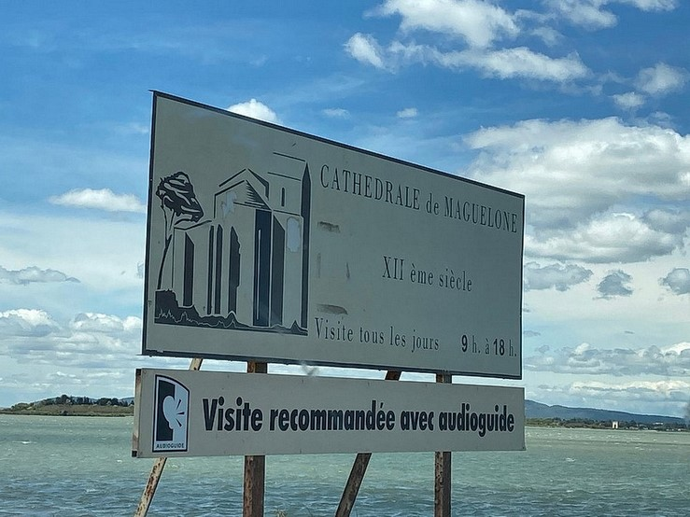
La cathédrale a été construite au XI ^{et} XII siècle elle a été le siège des évêques de Maguelone . Au Moyen Âge c'était un lieu très important à la fois religieux et stratégique, grâce à son emplacement sur une île entourée de marais.

Slide 43
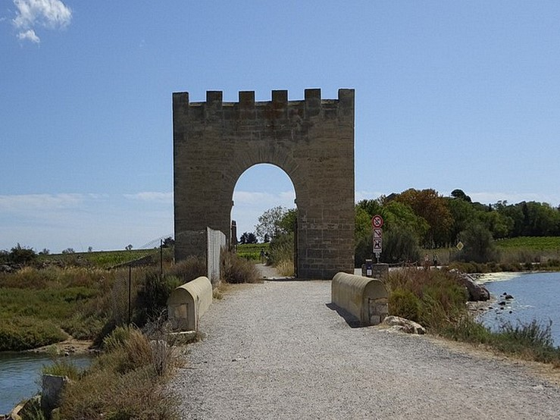
C’est au sud, par l’étroit chemin relié au lido depuis le XIXe siècle, ou au nord, en franchissant le canal, que vous aborderez cet incroyable îlot !

Slide 44
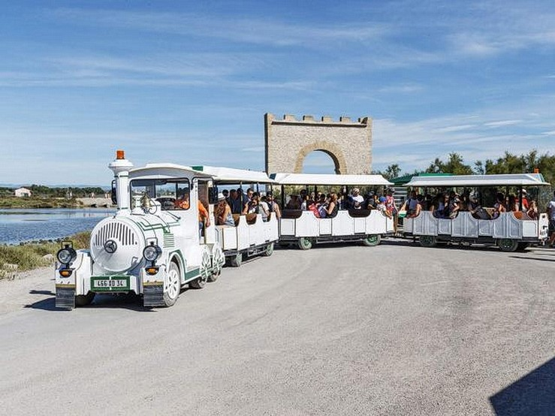
Se garer au parking du Pilou au sud, le petit train
passe tout les quarts d’heure

Slide 45
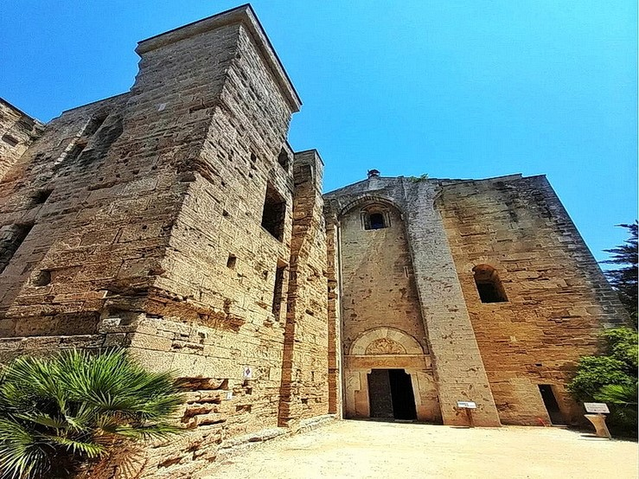
Cathédrale de Maguelone
La cathédrale Saint-Pierre-et-Saint-Paul du XIIe et XIIIe siècles située sur la commune de Villeneuve-lès-Maguelone, département de l'Hérault en région Occitanie.

Slide 46
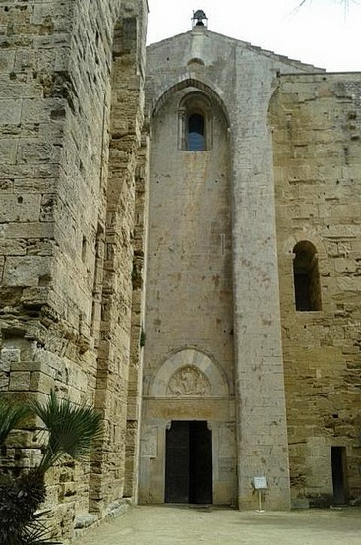
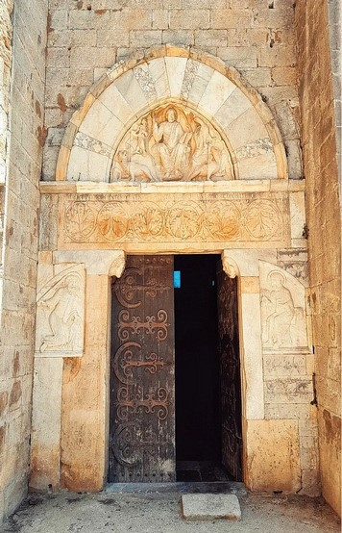
Cathédrale Saint-Pierre-et-Saint-Paul
construite au XIe siècle ,longtemps siège des évêques de Maguelone. Au Moyen Âge lieu très important, à la fois religieux et stratégique, grâce à son emplacement sur une île entourée de marais.

Slide 47
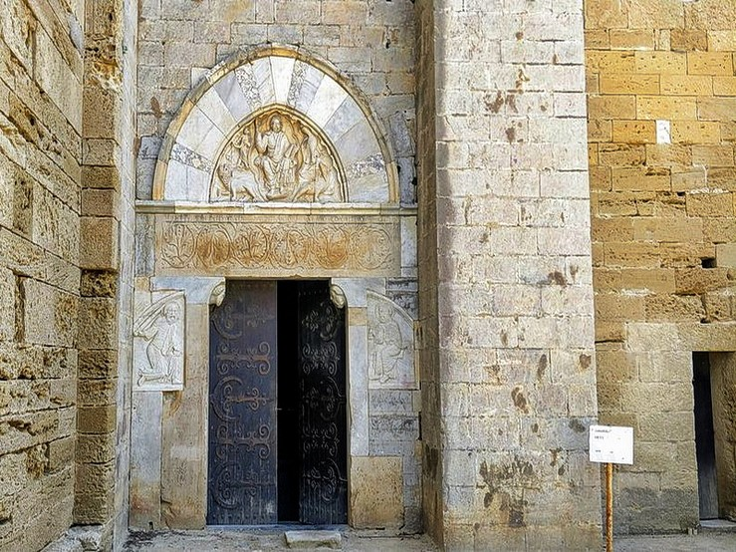
Portail de la cathédrale de Maguelone
Christ en gloire entouré de l’emblème de chacun des quatre évangélistes ou forme allégorique

Slide 48
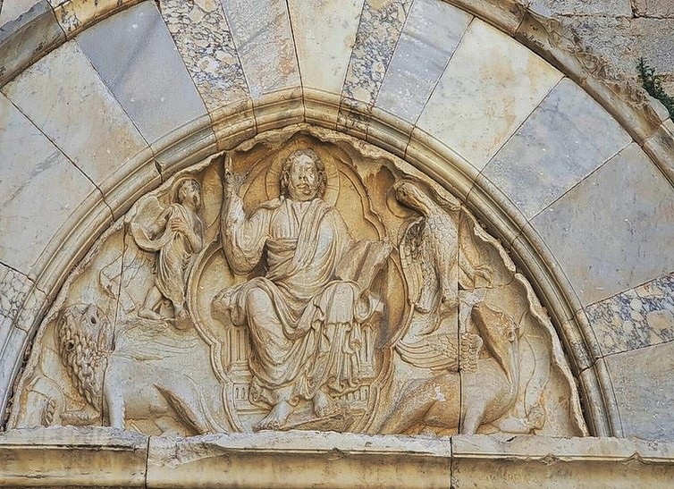
l’homme ailé ou l’ange pour Matthieu, le lion pour Marc, le taureau pour Luc et l’aigle pour Jean.

Slide 49

Saint Paul représenté avec son épée à gauche, Saint Pierre à droite avec les clefs pontificales.

Slide 50


Saint Pierre avec les clefs
pontificales
Saint Paul avec son épée

Slide 51

Chœur de la cathédrale

Slide 52


Slide 53

nef et transept

Slide 54


Slide 55

En pénétrant dans la majestueuse Cathédrale Saint-Pierre-et-Saint-Paul, l’épaisseur des murs entre 1 mètre et 2 mètres par endroits m’interroge !!!!

Slide 56

Des meurtrières, un assommoir. Des lumières tamisées. C’est une véritable forteresse ! Le sol est recouvert de pierres tombales.

Slide 57


Slide 58


stèles ecclésiastes

Slide 59


Slide 60


autel à la Sainte Vierge

Slide 61


Slide 62

Sortie de la cathédrale

Slide 63

La majestueuse Cathédrale « Saint Pierre et Saint Paul » est une ancienne forteresse, on y découvre des meurtrières, un assommoir…

Slide 64


Slide 65

Un couple de paon blanc déambule dans les allées du parc.

Slide 66

Son plumage blanc est magnifique. Il déploie ses plumes en forme de roue.

Slide 67

Son plumage est magnifique une chance pour nous
de tomber au bon moment

Slide 68

Domaine de Maguelone et les
Compagnons de Maguelone
Le site de Maguelone, ancien volcan, entre mer et étangs, est occupé par l’homme depuis le paléolithique. les vignes de ce domaine insulaire entourent la Cathédrale à 360°.

Slide 69

Afin d’exalter la complexité aromatique, une partie des vins est élevée en barrique. Les personnes en situation de handicap participent à la culture de la vigne, la vinification, la mise en bouteille et la vente des vins.

Slide 70



Un bon verre de vin ça fait du bien
c’est en 1970 que des terres encore en friche ont été rendues cultivables avec la plantation de vignes

Slide 71

Après le défrichage et la plantation des vignes par l’association des Compagnons de Maguelone au travers d’un (Etablissement et Service d’Aide par le Travail ).

Slide 72


Slide 73

le domaine viticole compte 18 ha de vignes sur un terroir volcanique. Les vins sont produits sous l’appellation IGP Pays d’OC ou AOC Languedoc. Atypiques, ces vins bénéficient de la chaleur du soleil et de la brise marine Méditerranéenne.

Slide 74

Chapelle Sainte Blaise – vues de l’île avec ses terrains agricoles, ses vignes

Slide 75

Un vole majestueux de flamants roses

Slide 76

Le parc du levant c'est le lieu idéal pour une balade tranquille et pour prendre un bol d’air pure entre mer et étang
La majestueuse Cathédrale de Saint Pierre et Saint Paul sur sa presque île cette ancienne forteresse de style roman séduit et attise la curiosité…nous avons passé deux après-midi relaxe dans les vignes et cette belle nature ,,,, ça en vaut la peine,
Création avec mes photos et du net PapyRi : Octobre 2025

